Slide 1
Verónica
Computación sabados

Slide 2

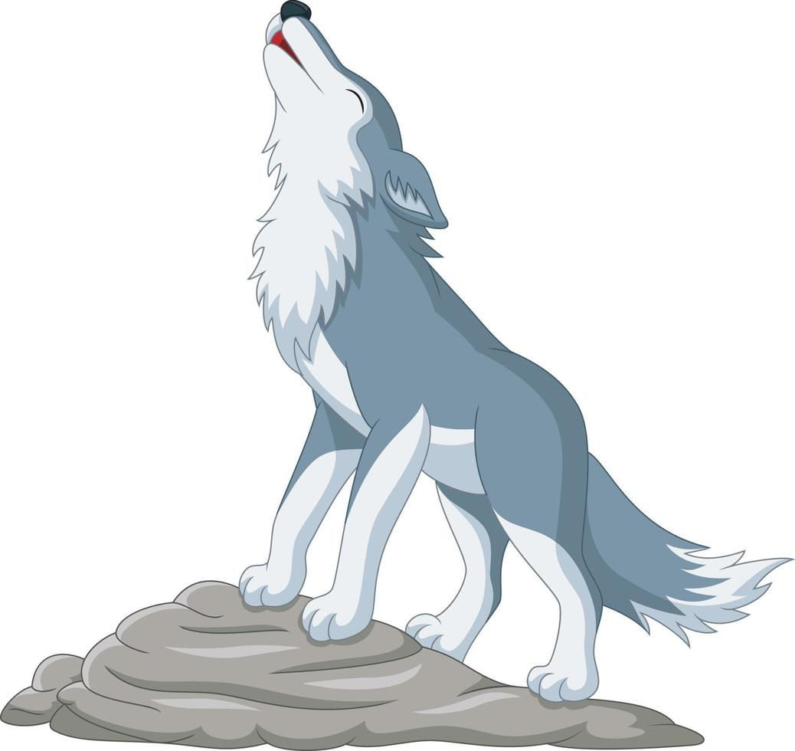
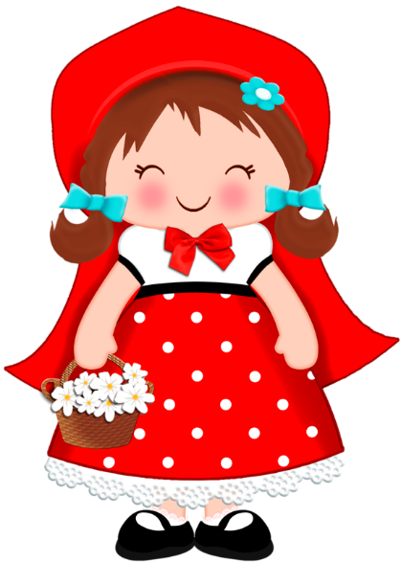
Que miedo el Lobo

